Slide 1
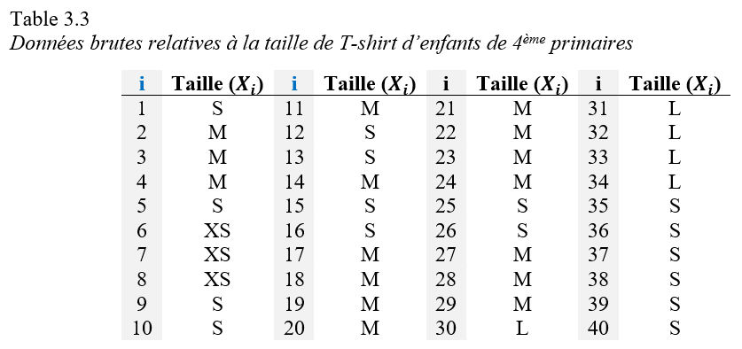
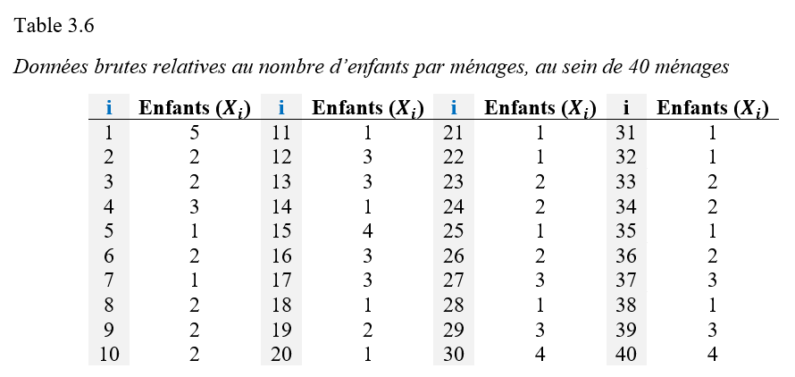
p.11 & p.14: on utilise le « i » minuscule pour numéroter les observations (et non un I majuscule)

Slide 2
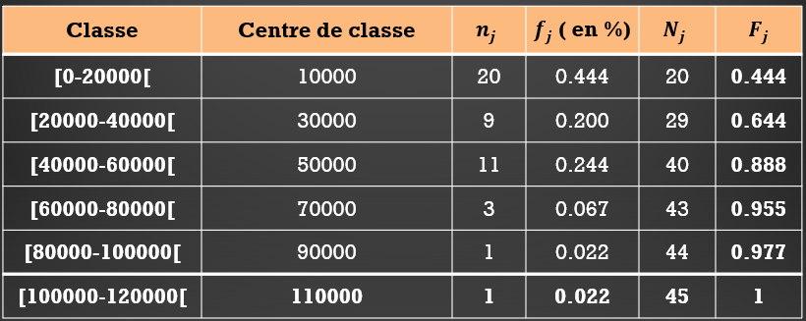
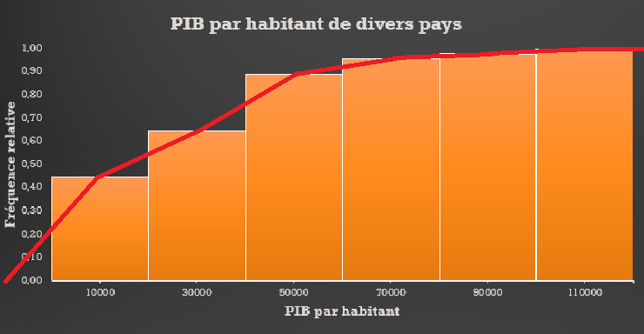
Méthode d’interpolation linéaire
Déterminez le 3ème quartile.
.244 = 20000
.001 = 81,97
.106 = 8688,52
?
30000+8688,52 = 38688,52

Slide 3
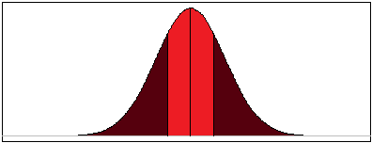
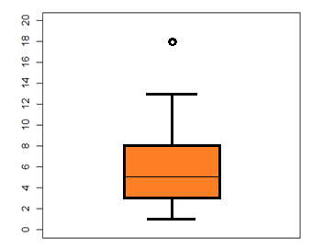
Boîtes à moustache
Valeur extrême
Q3 – Q1
Moustaches
Écart
interquartile
Médiane
Moustaches

Slide 4
Les moustaches:
Limites = les barrières (à distance de 1,5 x écart interquartile)
Exemple.: Q₁ = 8; Q₃ = 13
Écart interquartile = 5→ 5 x 1,5 = 7,5!!
Barrière inférieure = 8 – 7,5 = 0,5
Barrière supérieure = 13 + 7,5 = 20;5

Slide 5
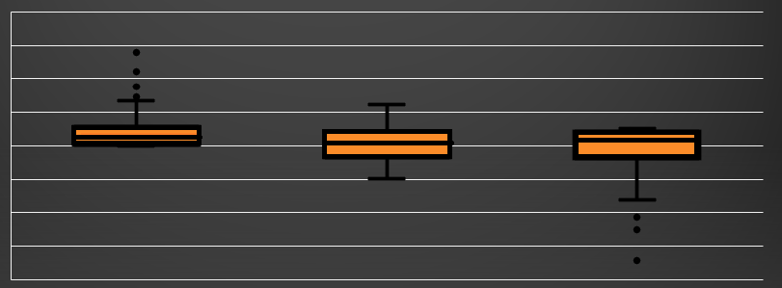
Decrire chaque boxplot
A B C
Asymétrie positive
symétrie
Asymétrie négative

Slide 6
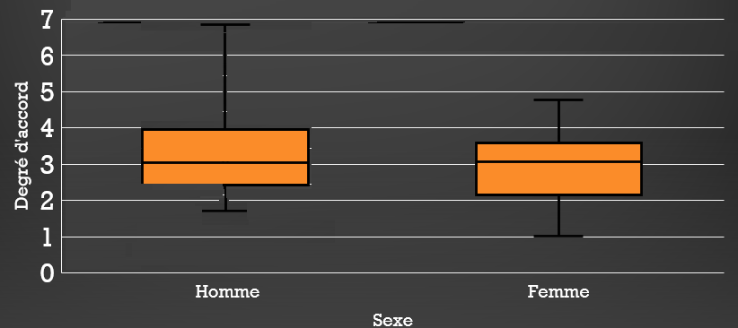
Décrivez chaque boite à moustache. Dans quel groupe le score est-il le plus élevé « globalement »?

Slide 7
Chapitre 4
Exploration algébrique des données à une dimension

Slide 8
Les indicateurs algébrique principaux
Les mesures de la tendance centrale
Les mesures de la dispersion
La détermination algébrique de la symétrie et de l’aplatissement

Slide 9
1. Mesure de la tendance centrale - le mode - la moyenne - la médiane

Slide 10
(a) Série
i | Ancienneté (Y_{i})
1 | 1
2 | 5
3 | 2
4 | 8
5 | 8
6 | 9
7 | 9
8 | 1
9 | 1
10 | 1
11 | 8
12 | 8
13 | 7
14 | 10
15 | 8
(b) Distribution de fréquence (= tableau de transnumérisation)
y_{j} | n_{j} fréquence absolue) | f_{j} (fréquence relative) | Fréquences relatives (en %)
1 2 3 4 5 6 7 8 9 10 | 4 1 0 0 1 0 1 5 2 1 | 0.27 0.07 0.00 0.00 0.07 0.00 0.07 0.33 0.13 0.07 | 27% 7% 0% 0% 7% 0% 7% 33% 13% 7%
TOTAL | 9 | 1,00 | 100%
(b) Distribution de fréquence (= tableau de transnumérisation)
? | ? (valeur absolue) | ? (fréquence relative) | ? Fréquences relatives (en %)
1 2 3 4 5 6 7 8 9 10 | ? ? ? ? ? ? ? ? ? ? | ? ? ? ? ? ? ? ? ? ? | ? ? ? ? ? ? ? ? ? ?
TOTAL | ? | ? | ?

Slide 11
MODE: classe/valeur la plus représentée.
AVANTAGE: insensible aux valeurs aberrantes (>< moyenne)
INCONVENIENT: insensible à TOUTES les autres valeurs de la distribution

Slide 12
(b) Distribution de fréquence (= tableau de transnumérisation)
y_{j} | n_{j} (valeur absolue) | f_{j} (fréquence relative) | Fréquences relatives (en %)
1 2 3 4 5 6 7 8 9 10 | 4 = n₁ 1 = n₂ 0 0 1 0 1 5 2 1 | 0.27 0.07 0.00 0.00 0.07 0.00 0.07 0.33 0.13 0.07 | 27% 7% 0% 0% 7% 0% 7% 33% 13% 7%
TOTAL | 15 | 1,00 | 100%
(a) Série
i | Ancienneté (Y_{i})
1 | 1
2 | 5
3 | 2
4 | 8
5 | 8
6 | 9
7 | 9
8 | 1
9 | 1
10 | 1
11 | 8
12 | 8
13 | 7
14 | 10
15 | 8
NOTATION:
- Indice i dans les séries statistiques
- Indice j dans les distributions de fréquence
Notes:
Rajouter à côté de chaque valeur la notation en couleur (n1, n2, f1, f2 etc)

Slide 13
Attention
Ne pas confondre le mode et la fréquence associée au mode!

Slide 14



MOYENNE calculée à partir d’une série statistique: = somme des valeurs divisées par le nombre de valeurs de la somme
$$\overline{X}= \frac{\sum_{i=1}^{n}{X_{i}}}{n}$$
= $\frac{somme des observations}{n}$
n = effectif total
X_{i} = les valeurs que peut prendre la variable
i = numéro de la donnée
$\overline{X}$ = moyenne de l’échantillon

Slide 15

(a) Série
i | Ancienneté (Y_{i})
1 | 1
2 | 5
3 | 2
4 | 8
5 | 8
6 | 9
7 | 9
8 | 1
9 | 1
10 | 1
11 | 8
12 | 8
13 | 7
14 | 10
15 | 8
$$\overline{Y}=\frac{1+5+2+8+8+9+9+1+1+1+8+8+7+10+8}{15}$$

Slide 16
Erratum
P.34: La variable « ancienneté » s’appelle « Y_{i} » et non « X_{i} » (cf. Table 1.1)
P.35: Dans le tableau de fréquence de l’âge (variable X_{i}), la notation requise est « x_{j} » et non « y_{j} ».

Slide 17

MOYENNE calculée à partir de données présentées sous forme de distribution de fréquences:
= lorsque très grand nombre de données
Calcul sur base de fréquences absolues (n_{j})
$\overline{X}=\frac{\sum_{j=1}^{J}{n_{j}x_{j}}}{n}$
Calcul sur base de fréquences relatives (f_{j})
$\overline{X}=\sum_{j=1}^{J}{f_{j}x_{j}}$

Slide 18



$$\overline{Y}=\frac{1+5+2+8+8+9+9+1+1+1+8+8+7+10+8}{15}$$
$\overline{Y}=\frac{1+1+1+1+2+5+7+8+8+8+8+8+9+9+10}{15}$
$\overline{Y}=\frac{1+1+1+1+2+5+7+8+8+8+8+8+9+9+10}{15}$
$$\overset{⇔}{} \overline{Y}=\frac{4×1+1×2+1×5+1×7+5×8+2×9+1×10}{15}$$
$\overset{⇔}{} \overline{Y}=\frac{4}{15}×1$+ $\frac{1}{15}×2+\frac{1}{15}×5+\frac{1}{15}×7$+ $\frac{5}{15}×8+\frac{2}{15}×9$+ $\frac{1}{15}×10$

Slide 19
Inconvénients de la moyenne
Sensible aux valeurs aberrantes
Peu représentatif d’une distribution non symétrique ou multimodale
Représente parfaitement une distribution normale (uni-modale et symétrique)
Avantages de la moyenne

Slide 20
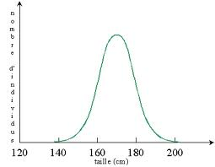
La distribution normale
La moyenne correspond à la valeur la plus représentée

Slide 21
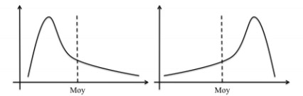
Distribution asymétrique
La moyenne ne correspond qu’à une très faible portion de sujets

Slide 22
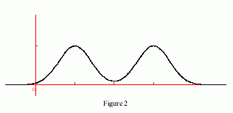
Distribution symétrique bimodale
La moyenne ne correspond qu’à une très faible portion de sujets

Slide 23
Synthèse
Distribution normale: | Distribution multimodale ou asymétrique:
La moyenne représentera parfaitement la distribution | Moyenne très peu représentative
Importance des indices de symétrie!

Slide 24
2. Mesure de la dispersion - étendue -écart interquartile - écart moyen absolu - variance et écart-type

Slide 25
Étendue des données
(a) Série
i | math (X_{i})
1 | 8.5
2 | 4
3 | 4.5
4 | 6
5 | 3.5
6 | 6.5
7 | 7
8 | 5
9 | 7.5
10 | 7.5
Valeur maximale observée – valeur minimale observée
→ Dans l’exemple
Max = 8.5
Min = 3.5
E = 8.5 – 3.5= 5

Slide 26
Exercice: Quelle est l’étendue des séries A, B et C? (précision à la demi unité près)
A B C

Slide 27
Étendue des données
Avantage:
- Très facile et rapide à calculer
Problème:
- Ne dépend que de deux valeurs, donc très peu représentatif de la distribution!
- Est très sensible aux valeurs extrêmes

Slide 28
Écart inter-quartile
Correspond à la boite centrale des boîtes à moustaches
Q3 – Q1

Slide 29
Écart inter-quartile
(a) Série
i | math (X_{i})
1 | 8.5
2 | 4
3 | 4.5
4 | 6
5 | 3.5
6 | 6.5
7 | 7
8 | 5
9 | 7.5
10 | 7.5
3.5,4,4.5, 5, 6, 6.5,7, 7.5,7.5,8.5
6.5,7,7.5,7.5,8.5
3.5,4,4.5,5,6
6.5,7,7.5,7.5,8.5
3.5,4,4.5,5,6
=Q1
=Q3
Q3 – Q1 = 7.5 – 4.5 = 3

Slide 30
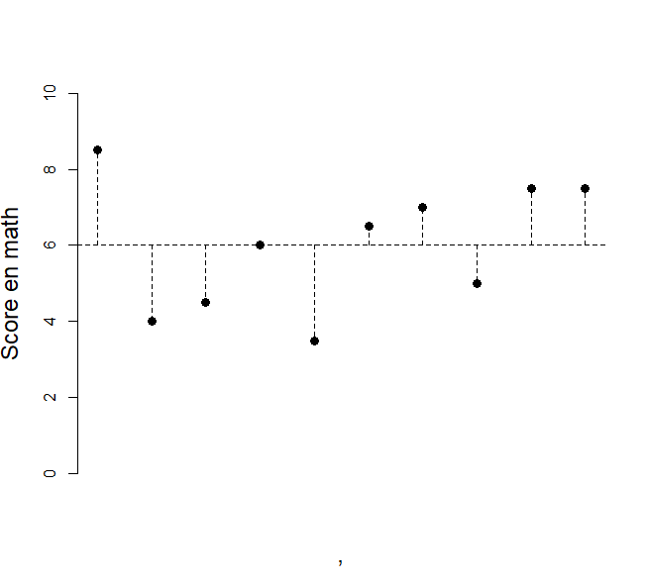
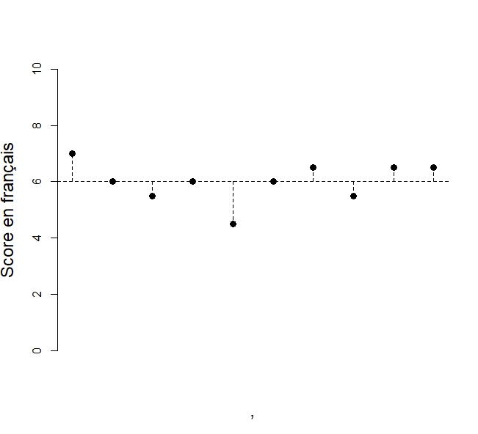
EMA et variance
(a) Série
i | math (X_{i})
1 | 8.5
2 | 4
3 | 4.5
4 | 6
5 | 3.5
6 | 6.5
7 | 7
8 | 5
9 | 7.5
10 | 7.5
Sert à déterminer à quel point les données tendent à s’éloigner plus ou moins fort de la moyenne

Slide 31
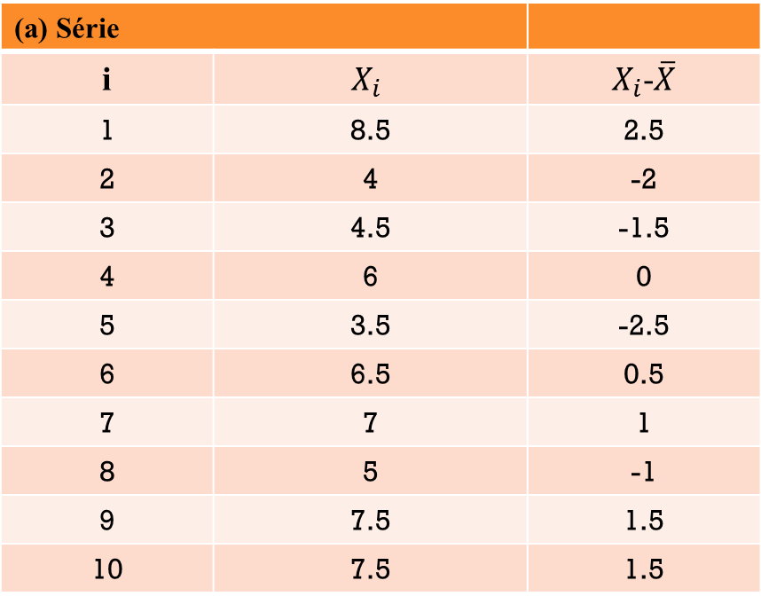
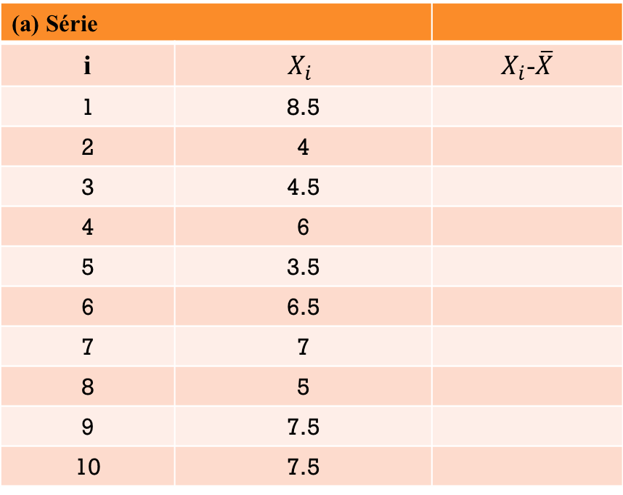

Etape 1 & 2
Calculer la moyenne de la série
Calculer l’écart de chaque observation par rapport à la moyenne.
(a) Série
i | $$X_{i}$$ | $X_{i}$-$\overline{X}$
1 | 8.5 | 2.5
2 | 4 | -2
3 | 4.5 | -1.5
4 | 6 | 0
5 | 3.5 | -2.5
6 | 6.5 | 0.5
7 | 7 | 1
8 | 5 | -1
9 | 7.5 | 1.5
10 | 7.5 | 1.5
(a) Série
i | $$X_{i}$$ | $X_{i}$-$\overline{X}$
1 | 8.5
2 | 4
3 | 4.5
4 | 6
5 | 3.5
6 | 6.5
7 | 7
8 | 5
9 | 7.5
10 | 7.5
Etape 3
Puisqu’on cherche à déterminer de combien les sujets s’éloignent de la tendance centrale « en moyenne », il semblerait logique de calculer la moyenne des écarts ($X_{i}$-$\overline{X}$)
Mais….

Slide 32
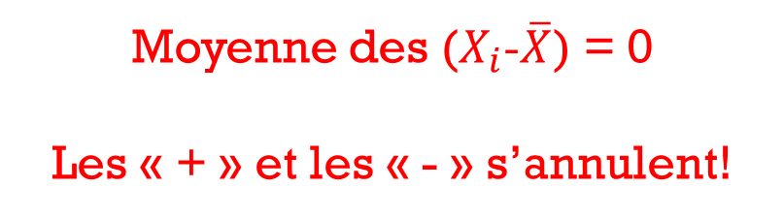
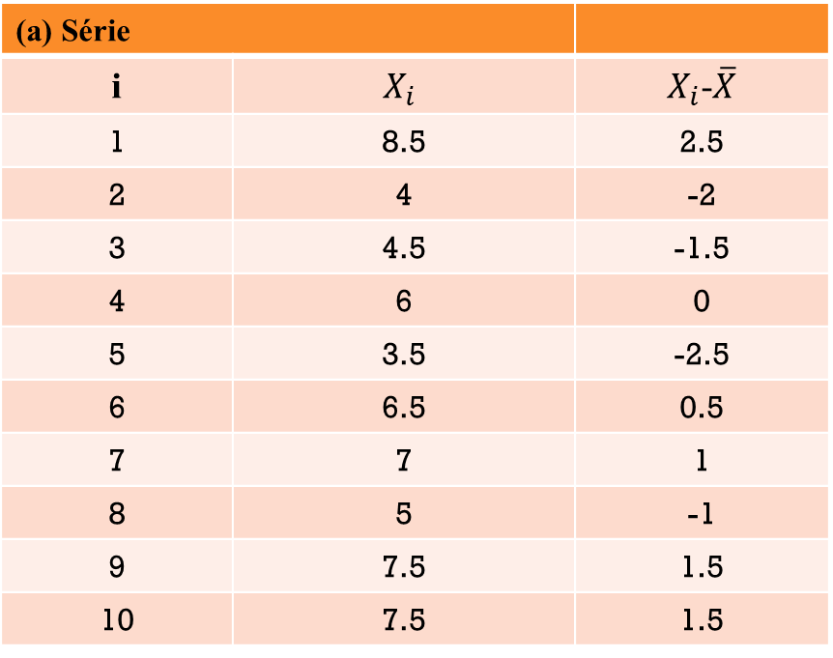
Etape 3
(a) Série
i | $$X_{i}$$ | $X_{i}$-$\overline{X}$
1 | 8.5 | 2.5
2 | 4 | -2
3 | 4.5 | -1.5
4 | 6 | 0
5 | 3.5 | -2.5
6 | 6.5 | 0.5
7 | 7 | 1
8 | 5 | -1
9 | 7.5 | 1.5
10 | 7.5 | 1.5
Moyenne des ($X_{i}$-$\overline{X}$) = 0
Les « + » et les « - » s’annulent!

Slide 33

Solution 1: EMA: écart moyen absolu
= Moyenne des écarts (pris en valeur absolue) de chaque donnée par rapport au paramètre estimé (cf.: la moyenne)
$$EMA= \frac{\sum_{i=1}^{n}{\left|X_{i}−\overline{X}\right|}}{n}$$

Slide 34
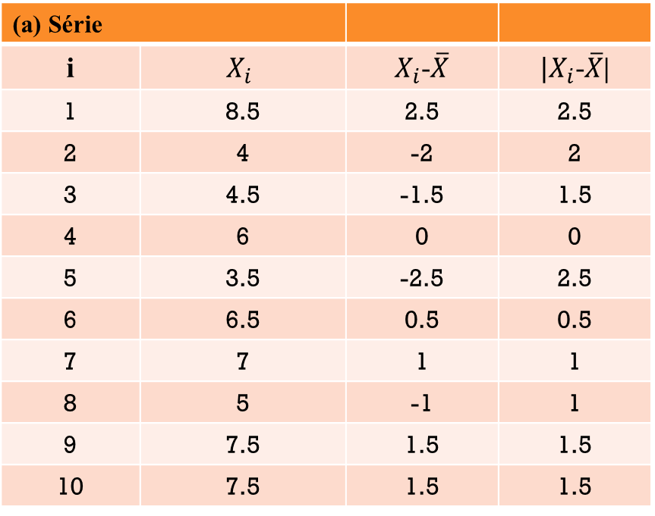
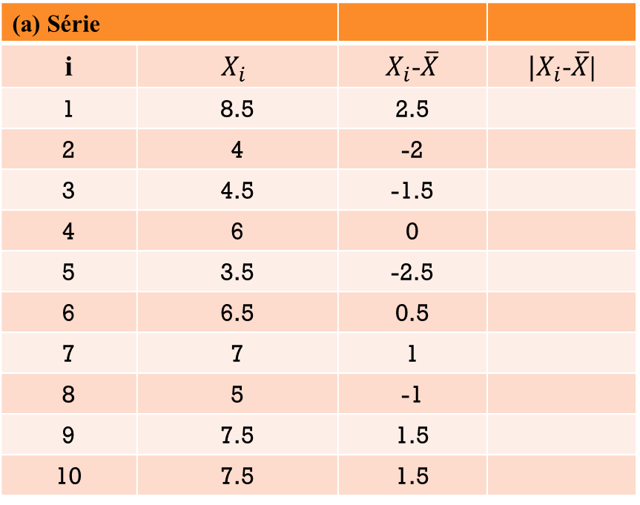

(a) Série
i | $$X_{i}$$ | $X_{i}$-$\overline{X}$ | $|X_{i}$-$\overline{X}$|
1 | 8.5 | 2.5 | 2.5
2 | 4 | -2 | 2
3 | 4.5 | -1.5 | 1.5
4 | 6 | 0 | 0
5 | 3.5 | -2.5 | 2.5
6 | 6.5 | 0.5 | 0.5
7 | 7 | 1 | 1
8 | 5 | -1 | 1
9 | 7.5 | 1.5 | 1.5
10 | 7.5 | 1.5 | 1.5
(a) Série
i | $$X_{i}$$ | $X_{i}$-$\overline{X}$ | $|X_{i}$-$\overline{X}$|
1 | 8.5 | 2.5
2 | 4 | -2
3 | 4.5 | -1.5
4 | 6 | 0
5 | 3.5 | -2.5
6 | 6.5 | 0.5
7 | 7 | 1
8 | 5 | -1
9 | 7.5 | 1.5
10 | 7.5 | 1.5
EMA = $\frac{2.5+2+1.5+0+2.5+0.5+1+1+1.5+1.5}{10}$ = 1.4
Ccl: en moyenne, les sujets s’écartent de 1.4 points de la moyenne
Ccl: en moyenne, les sujets s’écartent de 1.4 points de la moyenne

Slide 35
EMA: écart moyen absolu
Très bonne représentation de la dispersion
MAIS
Supplantée par l’écart-type, à cause des propriétés mathématiques de la variance dont il est dérivé

Slide 36

Solution 2: Variance (S²) et écart-type (S)
= Moyenne des écarts (élevés au carré) de chaque donnée par rapport au paramètre estimé (cf.: la moyenne)
S²$= \frac{\sum_{i=1}^{n}{{(X_{i}−\overline{X})}^{2}}}{n}$

Slide 37
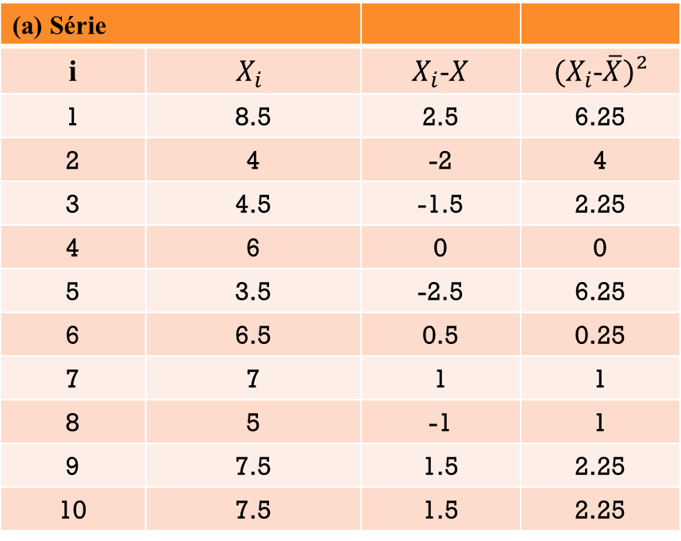
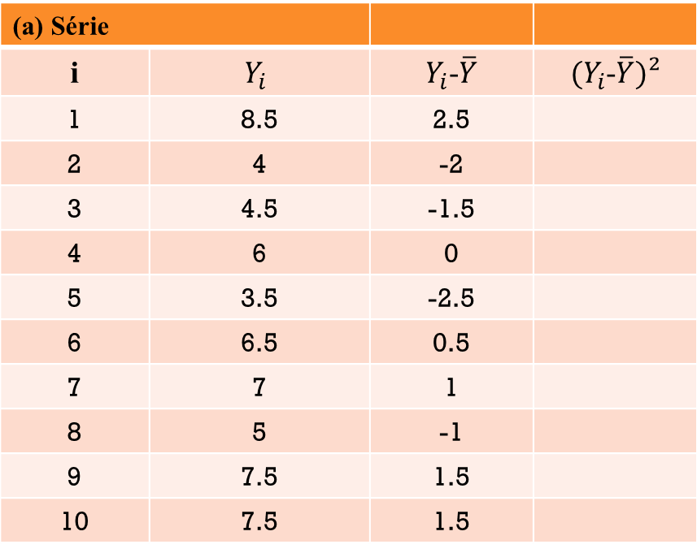

(a) Série
i | $$Y_{i}$$ | $Y_{i}$-$\overline{Y}$ | $(Y_{i}$-$\overline{Y})²$
1 | 8.5 | 2.5
2 | 4 | -2
3 | 4.5 | -1.5
4 | 6 | 0
5 | 3.5 | -2.5
6 | 6.5 | 0.5
7 | 7 | 1
8 | 5 | -1
9 | 7.5 | 1.5
10 | 7.5 | 1.5
(a) Série
i | $$X_{i}$$ | $X_{i}$-$X$ | $(X_{i}$-$\overline{X})²$
1 | 8.5 | 2.5 | 6.25
2 | 4 | -2 | 4
3 | 4.5 | -1.5 | 2.25
4 | 6 | 0 | 0
5 | 3.5 | -2.5 | 6.25
6 | 6.5 | 0.5 | 0.25
7 | 7 | 1 | 1
8 | 5 | -1 | 1
9 | 7.5 | 1.5 | 2.25
10 | 7.5 | 1.5 | 2.25
S² = $\frac{6,25+4+2,25+0+6,25+0,25+1+1+2,25+2,25}{10}$ =2.55
Ccl: en moyenne, les sujets s’écartent de 2.55 « points au carré » de la moyenne
Difficile à interpréter, car exprimé dans une unité « au carré »
Solution = écart-type!

Slide 38

Variance et écart-type
Écart-type = racine carré de la variance
$S= \sqrt{S²}$ = $\sqrt{\frac{\sum_{i=1}^{n}{{(X_{i}−\overline{X})}^{2}}}{n}}$
$$S= \sqrt{2,55}=1,597$$

Slide 39
Remarque:
CME > S: 1,597 > 1,4
➔ Surestimation de l’erreur par l’écart-type (par rapport à l’EMA).

Slide 40
Inconvénient de la variance (et écart-type)
Sensible aux valeurs extrêmes
Car calcul des écart par rapport à la moyenne (elle-même très sensible)
erreur élevée au carré → sensibilité exacerbée!

Slide 41
Reprise de notre exemple
(a) Série
Num | Cotes (X_{i})
1 | 8.5
2 | 4
3 | 4.5
4 | 6
5 | 3.5
6 | 6.5
7 | 7
8 | 5
9 | 7.5
(a) Série
Num | Cotes (X_{i})
1 | 8.5
2 | 4
3 | 4.5
4 | 16
5 | 3.5
6 | 6.5
7 | 7
8 | 5
9 | 7.5
(a) Série
Num | Cotes (X_{i})
1 | 8.5
2 | 4
3 | 4.5
4 | 66
5 | 3.5
6 | 6.5
7 | 7
8 | 5
9 | 7.5
S² = 2,55
S² = 11,55
S² = 326,55

Slide 42
3. La détermination algébrique de la symétrie et de l’aplatissement - les moments - coefficient G₁ de Fisher (asymétrie) coefficient G2 de Fisher (aplatissement)

Slide 43
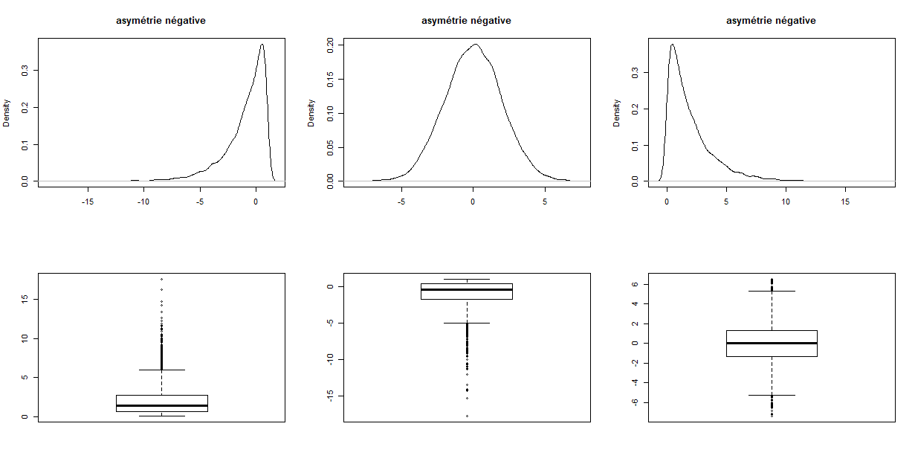
Indice d’asymétrie (Skewness) ou coefficient G1 de Fisher
G₁ = 0 si la distribution est symétrique
G₁ > 0 si asymétrie positive
G₁ < 0 si asymétrie négative

Slide 44
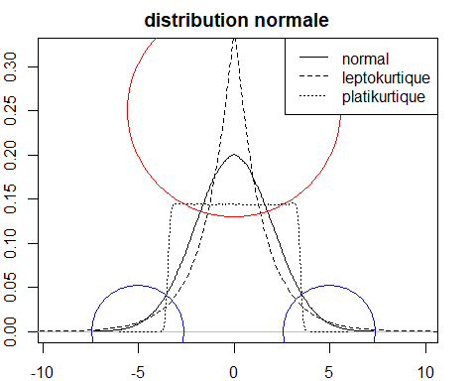
Indice d’aplatissement (Kurtosis) ou coefficient G2 de Fisher
G₂ = 0 si la distribution a l’aplatissement la normale
G₂ > 0 si plus pointue que la normale (leptokurtique)
G₂ < 0 si aplatie que la normale (platikurtique)

